Slide 1




Slide 2
REFORMA TRIBUTÁRIA E NOVO ARCABOUÇO FISCAL
Willian Oliveira

Slide 3

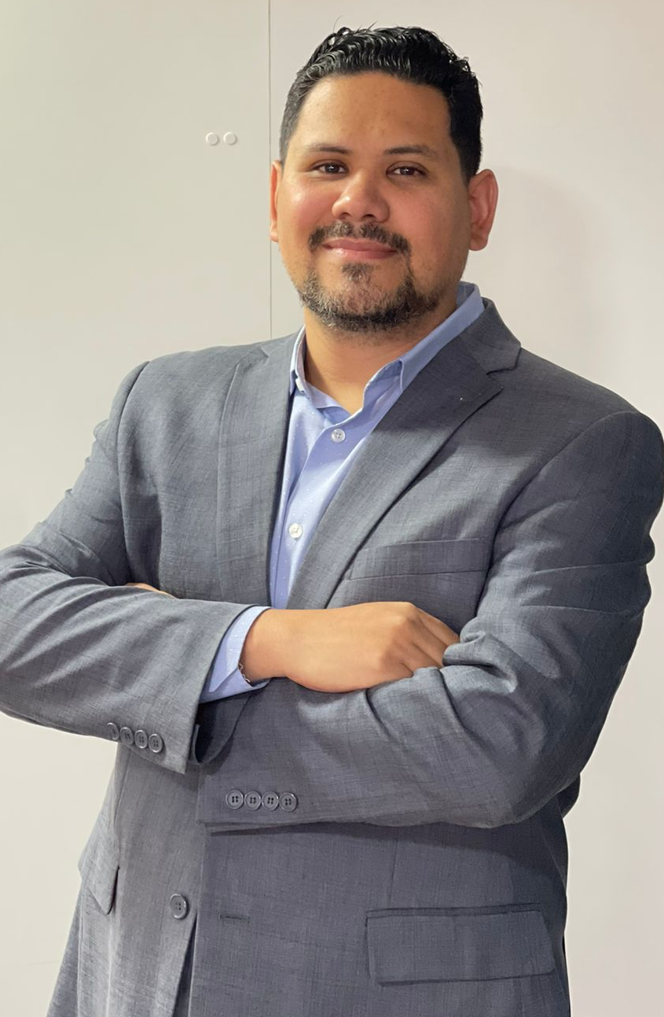
Willian Oliveira
Auditor Fiscal do Município de Curitiba;
Gerente de Fiscalização do ISS;
Membro do Conselho Municipal de Contribuintes;
Mestre e Doutorando em Planejamento e Governança Pública (UTFPR)
Mestre em Administração Autárquica (IPB/Portugal);
Membro do Pré-Comitê Gestor do IBS;
Membro do GT-7 (ISS e IBS) da ABRASF

Slide 4
BEM VINDOS!
FIQUEM À VONTADE PARA TIRAR DÚVIDAS AO LONGO DA AULA

Slide 5
Reforma até o momento!
Emenda Constitucional n.º 132/2023
Lei Complementar n.º 214/2025 (Institui IBS/CBS)
PLP 108/2024 (Institui o CG-IBS) aprovado na Câmara e enviado para o Senado
Regulamentações diversas...

Slide 6

R$ 1,4 trilhão em 2024
Reforma
Sobre o
Consumo

Slide 7
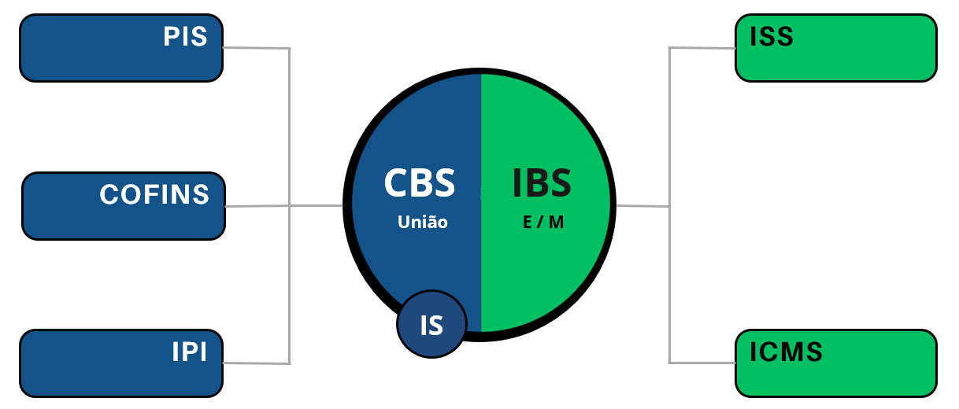
IVA - Dual

Slide 8
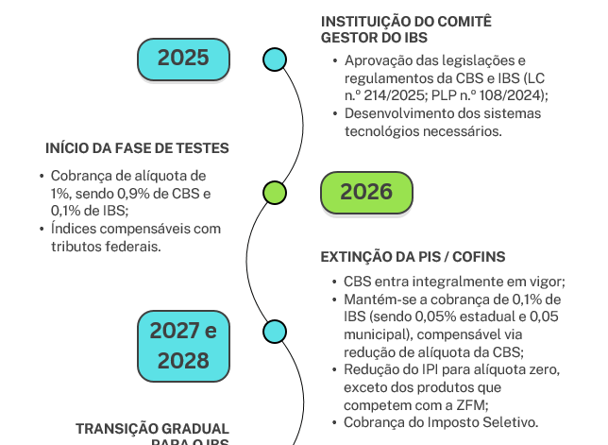

Slide 9
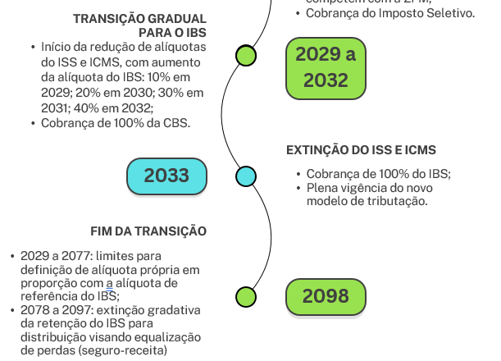

Slide 10
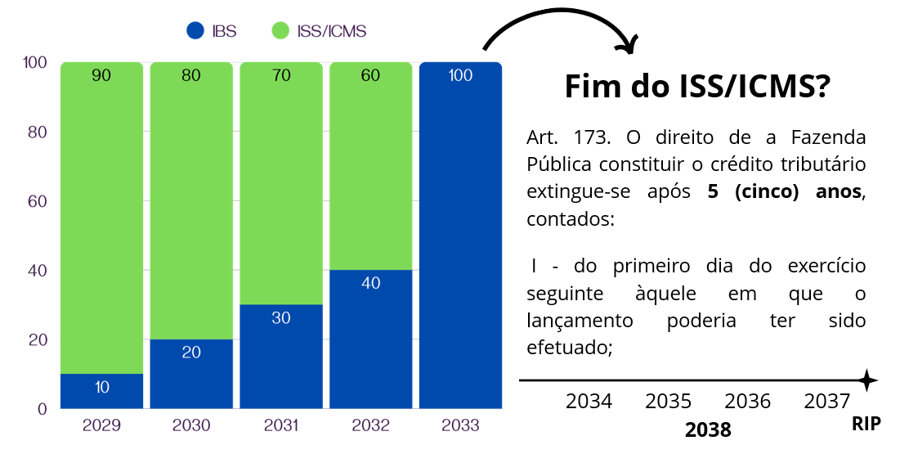

Slide 11
Alíquota
O Ministério da Fazenda estima as alíquotas em (EC 132):
CBS IBS PLP 68 PLP 108
8,8% 17,7%
= 26,5% 28% 29%
É sustentável???
Regimes Diferenciais...
Imposto Seletivo...

Slide 12
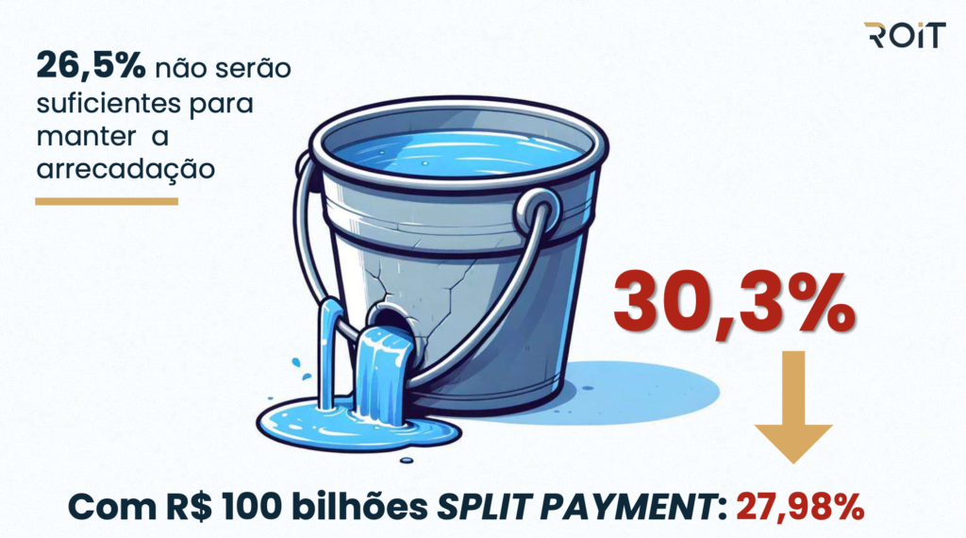

Slide 13
Critério Espacial
Art. 11. Considera-se local da operação com:
I - bem móvel material, o local da entrega ou disponibilização do bem ao destinatário;
Ex. - Camiseta adquirida pela internet de loja em SP
IBS: alíquota do PR + alíquota de Curitiba
- Camiseta adquirida em SP na mesma loja
IBS: alíquota de SP + alíquota de SP (capital)

Slide 14
Critério Espacial
Art. 11. Considera-se local da operação com:
II - bem imóvel, bem móvel imaterial, inclusive direito, relacionado a bem imóvel, serviço prestado fisicamente sobre bem imóvel e serviço de administração e intermediação de bem imóvel, o local onde o imóvel estiver situado;
Caso esteja em 2 municípios > no que estiver a maior parte

Slide 15
Critério Espacial
Art. 11. Considera-se local da operação com:
III - serviço prestado fisicamente sobre a pessoa física ou fruído presencialmente por pessoa física, o local da prestação do serviço;
Ex. Morador de Curitiba, corta o cabelo em SJP
IBS = alíquota do PR + alíquota de SJP

Slide 16
Critério Espacial
Art. 11. Considera-se local da operação com:
IV - serviço de planejamento, organização e administração de feiras, exposições, congressos, espetáculos, exibições e congêneres, o local do evento a que se refere o serviço;

Slide 17
Critério Espacial
Art. 11. Considera-se local da operação com:
V - serviço prestado fisicamente sobre bem móvel material e serviços portuários, o local da prestação do serviço;

Slide 18
Critério Espacial
Art. 11. Considera-se local da operação com:
VI - serviço de transporte de passageiros, o local de início do transporte;
Ex. Peguei ônibus de SJP para SP (capital)
IBS = alíquota do PR + alíquota de SJP

Slide 19
Critério Espacial
Art. 11. Considera-se local da operação com:
VII - serviço de transporte de carga, o local da entrega ou disponibilização do bem ao destinatário constante no documento fiscal;
Ex. Caminhão para SP (capital)
IBS = alíquota de SP + alíquota de SP (capital)

Slide 20
Critério Espacial
Art. 11. Considera-se local da operação com:
VIII - serviço de exploração de via, mediante cobrança de valor a qualquer título, incluindo tarifas, pedágios e quaisquer outras formas de cobrança, o território de cada Município e Estado, ou do Distrito Federal, proporcionalmente à correspondente extensão da via explorada;

Slide 21
Critério Espacial
Art. 11. Considera-se local da operação com:
IX - serviço de telefonia fixa e demais serviços de comunicação prestados por meio de cabos, fios, fibras e meios similares, o local de instalação do terminal; e

Slide 22
Critério Espacial
Art. 11. Considera-se local da operação com:
X - demais serviços e demais bens móveis imateriais, inclusive direitos, o local do domicílio principal do:
a) adquirente, nas operações onerosas;
b) destinatário, nas operações não onerosas.

Slide 23
Critério Espacial
Art. 11. Considera-se local da operação com:
X - demais serviços e demais bens móveis imateriais, inclusive direitos, o local do domicílio principal do:
a) adquirente, nas operações onerosas;
b) destinatário, nas operações não onerosas.

Slide 24
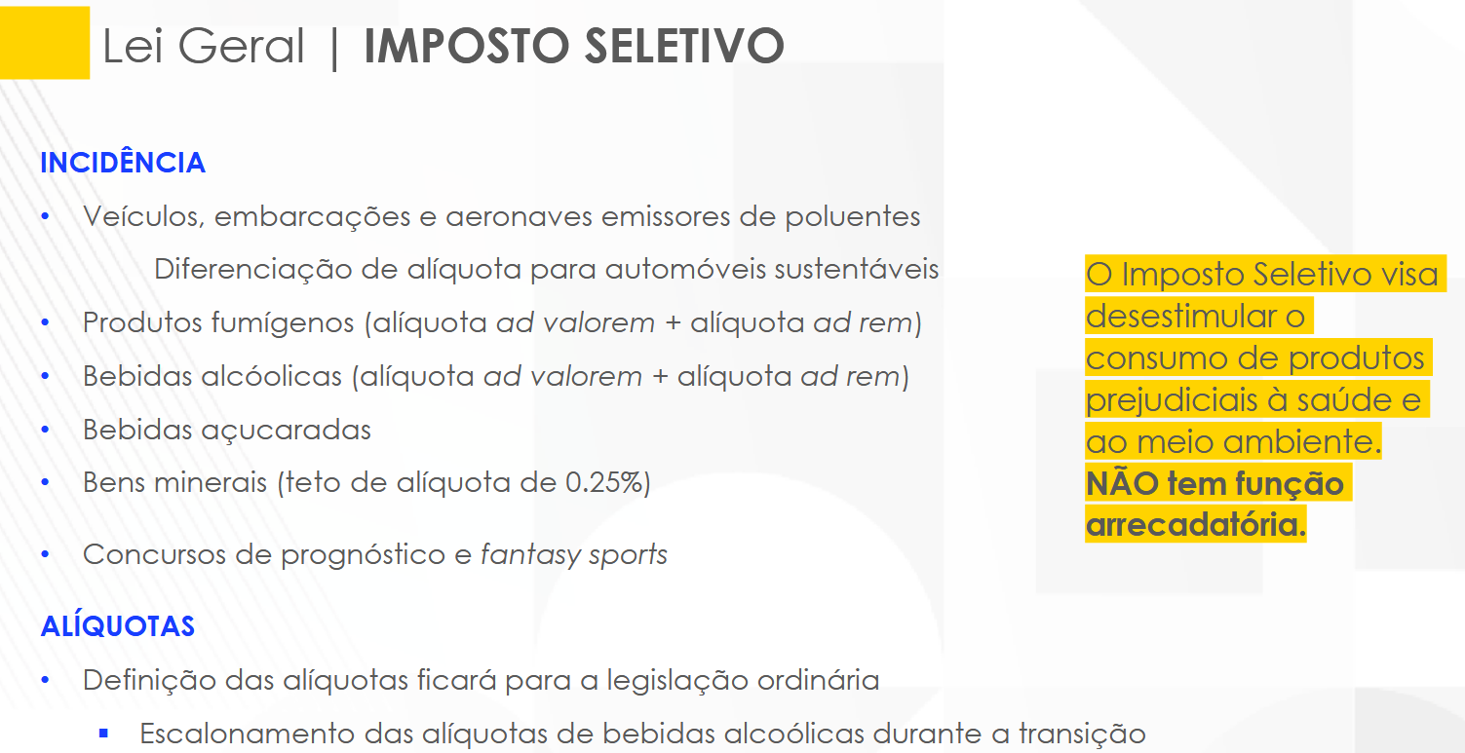

Slide 25


Obrigado!
willianoliveiracwb

